Slide 1

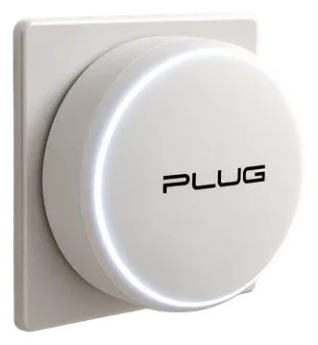
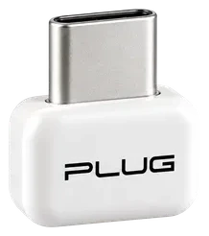
Notre site commercial PLUG
Créer l'interface de vente de notre offre et le QR code qui permet d'y accéder
100 %
Présentation de groupe · 6 intervenant·es
Notes:
Intervenant·e 1 : bonjour à tous. Nous allons vous présenter le site commercial que nous avons créé autour de notre produit, PLUG, une recharge sans fil à distance pour téléphone. Nous répondons aux deux consignes : créer une interface de site commercial complète, et créer un QR code qui permet d'y accéder. Nous présenterons aussi notre stratégie et notre méthodologie. Nous sommes six et chacun présente une partie.

Slide 2
Notre équipe et le déroulé de la présentation
1
Chef·fe de projet
2
Marketing et stratégie
3
Méthodologie
Notre offre
Notre stratégie
Notre méthodologie
Le produit PLUG, les formules et les prix
Cible, promesse, ton et leviers de vente
Les 6 étapes et nos choix de design
4
Design UX / UI
5
E-commerce
6
Mise en ligne
L'interface
Les critères e-commerce
Le QR code et le bilan
La page d'accueil et le parcours d'achat
Fiche produit, panier, version mobile
Mise en ligne, QR code, améliorations
PLUG · Notre site commercial
2
Notes:
Intervenant·e 1 : voici notre organisation. Chacun a gardé son rôle dans le groupe et présente la partie qui correspond. La batterie en haut à droite de chaque diapositive se recharge au fil de la présentation : elle sera à 100 % à la fin. (Pensez à remplacer « Intervenant·e 1 à 6 » par vos prénoms.)

Slide 3
PLUG : la batterie remonte toute seule
Intervenant·e 1 · Chef·fe de projet
Un boîtier sur la prise, un mini-adaptateur dans le téléphone : la batterie se recharge sans câble, où que l'on soit dans la pièce.
1
Branchez le boîtier
Sur une prise murale. Il diffuse l'énergie dans la pièce.
2
Insérez l'adaptateur
Dans le port USB-C du téléphone. Il y reste en permanence.
3
Oubliez le câble
Dans la pièce, la batterie remonte toute seule.
Boîtier mural
Adaptateur USB-C
PLUG · Notre site commercial
3
Notes:
Intervenant·e 1 : rappel de notre offre. PLUG, c'est deux éléments : un boîtier qu'on branche au mur, et un tout petit adaptateur qui reste dans le port USB-C du téléphone. Le boîtier diffuse l'énergie et l'adaptateur la capte : le téléphone se recharge tout seul, sans câble, dans la poche ou sur le canapé. Notre promesse tient en une phrase : votre batterie remonte toute seule.

Slide 4
3 formules, un prix par téléphone qui baisse
Intervenant·e 1 · Chef·fe de projet
PLUG Complet
49,90 €
BEST-SELLER
1 boîtier · 1 adaptateur · pochette coton
PLUG Duo
61,90 €
1 boîtier · 2 adaptateurs · pochette coton
PLUG Famille
84,90 €
2 boîtiers · 4 adaptateurs · pochette coton
À l'unité : adaptateur 12,90 € · boîtier 22,90 €. En ville : location en borne dès 0,75 € les 30 min.
PLUG · Notre site commercial
4
Notes:
Intervenant·e 1 : nous vendons trois formules. Complet pour démarrer, Duo pour deux téléphones, Famille pour deux pièces et quatre téléphones. Le graphique montre l'argument clé : plus la formule est grande, plus le prix par téléphone baisse, de 49,90 € à 21,23 €. On complète avec les accessoires à l'unité et avec les bornes de location en ville. Je laisse la parole à l'intervenant·e 2 pour la stratégie.

Slide 5
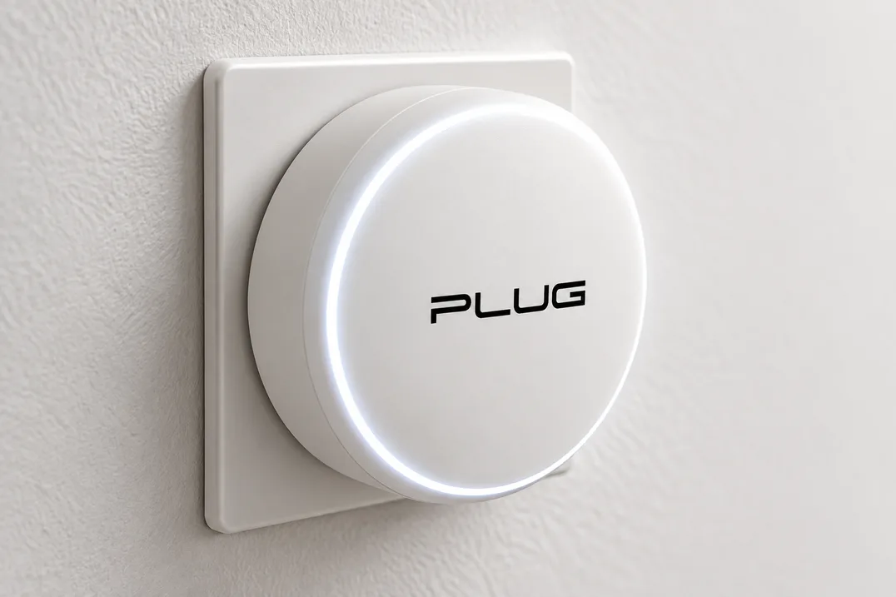
Notre stratégie : en finir avec la peur du 1 %
Intervenant·e 2 · Marketing et stratégie
Notre cible
Le problème
Étudiants et jeunes actifs, toujours connectés, souvent avec plusieurs appareils.
La batterie qui lâche au mauvais moment, le câble oublié, la prise introuvable.
Notre promesse
Notre ton
Objectif du site : vendre directement, en ligne, sans intermédiaire.
Un téléphone toujours chargé, sans y penser, partout dans la pièce.
Décalé et complice : « Un plug qui ne va pas là où vous pensez ».
PLUG · Notre site commercial
5
Notes:
Intervenant·e 2 : notre stratégie part d'un problème que tout le monde connaît : la batterie à 1 %. Notre cible, ce sont les étudiants et les jeunes actifs, toujours connectés. Notre promesse est simple : un téléphone toujours chargé sans y penser. Et notre ton est décalé, avec un jeu de mots assumé sur le nom PLUG, pour qu'on se souvienne de la marque. Le site a un seul objectif : vendre directement en ligne.

Slide 6

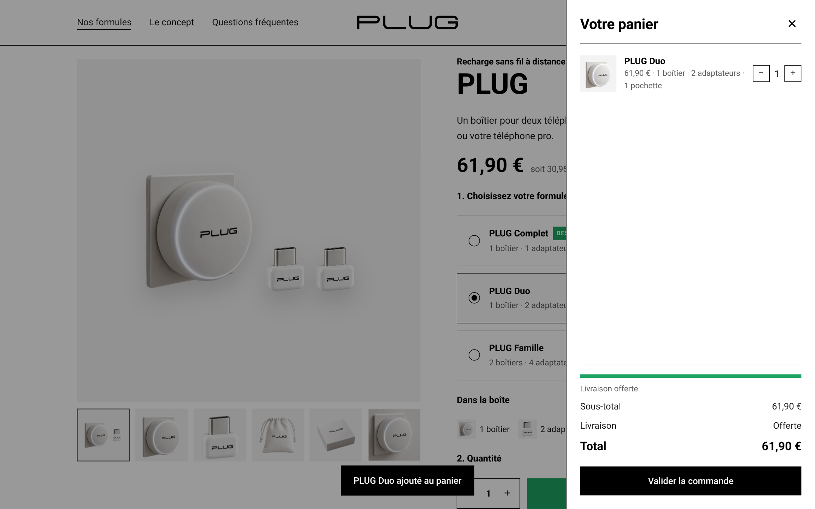
Les leviers de vente intégrés au site
Intervenant·e 2 · Marketing et stratégie
Une gamme en 3 formules
Le badge Best-seller guide le choix vers Complet.
Le prix par téléphone affiché
Il rend Duo et Famille plus avantageuses.
Livraison offerte dès 30 €
Une jauge dans le panier montre ce qu'il reste à ajouter.
Les accessoires à l'unité
Des ventes en plus : adaptateur ou boîtier supplémentaire.
Des boutons d'achat partout
Le panier : total, livraison et jauge « livraison offerte ».
« Je choisis ma formule », « Commander maintenant ».
PLUG · Notre site commercial
6
Notes:
Intervenant·e 2 : sur le site, nous avons placé plusieurs leviers pour déclencher l'achat et augmenter le panier. Trois formules avec un best-seller pour guider le choix. Le prix par téléphone, qui rend les grandes formules plus attirantes. La livraison offerte dès 30 € avec une jauge dans le panier. Des accessoires à l'unité. Et des boutons d'achat visibles dans toutes les sections. Place à la méthodologie avec l'intervenant·e 3.

Slide 7
Notre méthodologie en 6 étapes
Intervenant·e 3 · Méthodologie
1
2
3
4
5
6
Analyser
Maquetter
Définir la charte
Développer
Tester
Mettre en ligne
La consigne, notre offre et notre cible.
Une maquette fil de fer à partir de la trame fournie.
Couleurs, police, boutons, photos.
Le site en HTML, CSS et JavaScript.
Sur ordinateur et téléphone, panier compris.
Sur GitHub Pages, puis créer le QR code.
Nos outils : maquette fournie (trame), HTML, CSS, JavaScript, GitHub pour le code, GitHub Pages pour l'hébergement gratuit, un générateur de QR code. Nous avons avancé par versions successives, en testant chaque version avant de passer à la suivante.
PLUG · Notre site commercial
7
Notes:
Intervenant·e 3 : nous avons suivi six étapes. D'abord analyser la consigne et notre offre. Ensuite maquetter le site en partant de la trame fournie. Puis définir une charte graphique. Ensuite développer le site en HTML, CSS et JavaScript, le tester sur ordinateur et sur téléphone, et enfin le mettre en ligne et créer le QR code. Nous avons travaillé par versions successives.

Slide 8

Nos choix : simple, clair, orienté achat
Intervenant·e 3 · Méthodologie
Testé puis écarté
Retenu pour la version finale
Un header avec la pochette en 3D qui tourne
Fond blanc, texte noir, police Roboto
Un fond vidéo et un style futuriste
Un seul accent : le vert de la batterie
Beaucoup d'effets et d'animations
Boutons rectangulaires, comme la maquette
Le boîtier et la batterie mis en avant
Beau, mais plus lent et ça détourne l'attention de l'achat.
Une page produit dédiée aux formules
PLUG · Notre site commercial
8
Notes:
Intervenant·e 3 : nous avons essayé des versions plus spectaculaires : une pochette en 3D qu'on fait tourner, un fond vidéo futuriste. C'était joli, mais plus lourd et ça détournait l'attention de l'objectif : vendre. Nous sommes donc revenus à un site simple et efficace : fond blanc, noir, un seul accent vert qui rappelle la batterie, et une vraie page produit pour les formules. Je passe la parole à l'intervenant·e 4 pour l'interface.

Slide 9
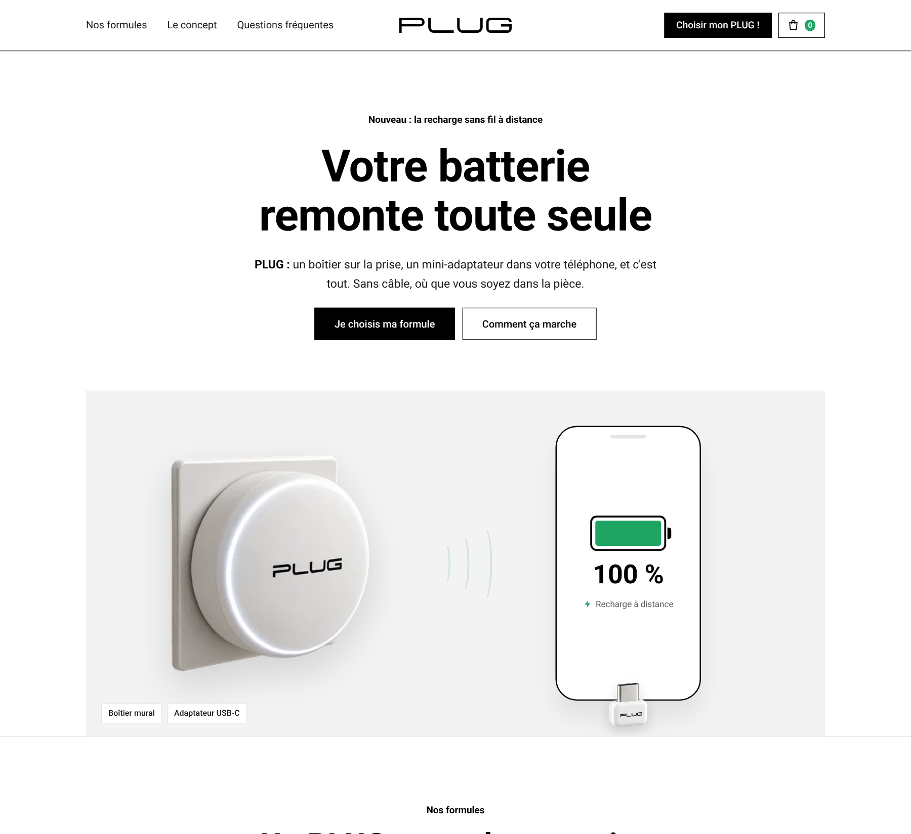
La page d'accueil suit la trame de la maquette
Intervenant·e 4 · Design UX / UI
01
En-tête : menu, logo, bouton d'achat, panier
02
Accroche : la promesse et deux boutons
03
Visuel : le boîtier et la batterie qui se recharge
04
Formules : les 3 packs avec leur prix
05
Concept et « Pourquoi PLUG » : les arguments
06
Bandeau noir : « 1 % » qui passe à 100 %
07
Bornes, FAQ, contact : lever les dernières questions
PLUG · Notre site commercial
9
Notes:
Intervenant·e 4 : voici la page d'accueil. Elle reprend la trame de la maquette fournie, dans l'ordre : l'en-tête avec le menu et le panier, l'accroche « Votre batterie remonte toute seule », un grand visuel où la batterie du téléphone se recharge de 1 % à 100 %, les trois formules, les arguments, un bandeau noir pour relancer l'achat, puis les bornes, la FAQ et le contact. Chaque section mène vers l'achat.

Slide 10
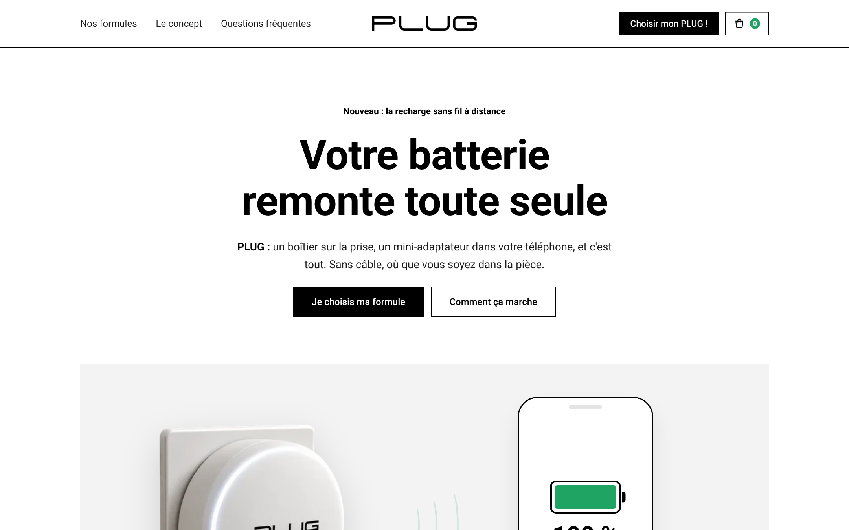
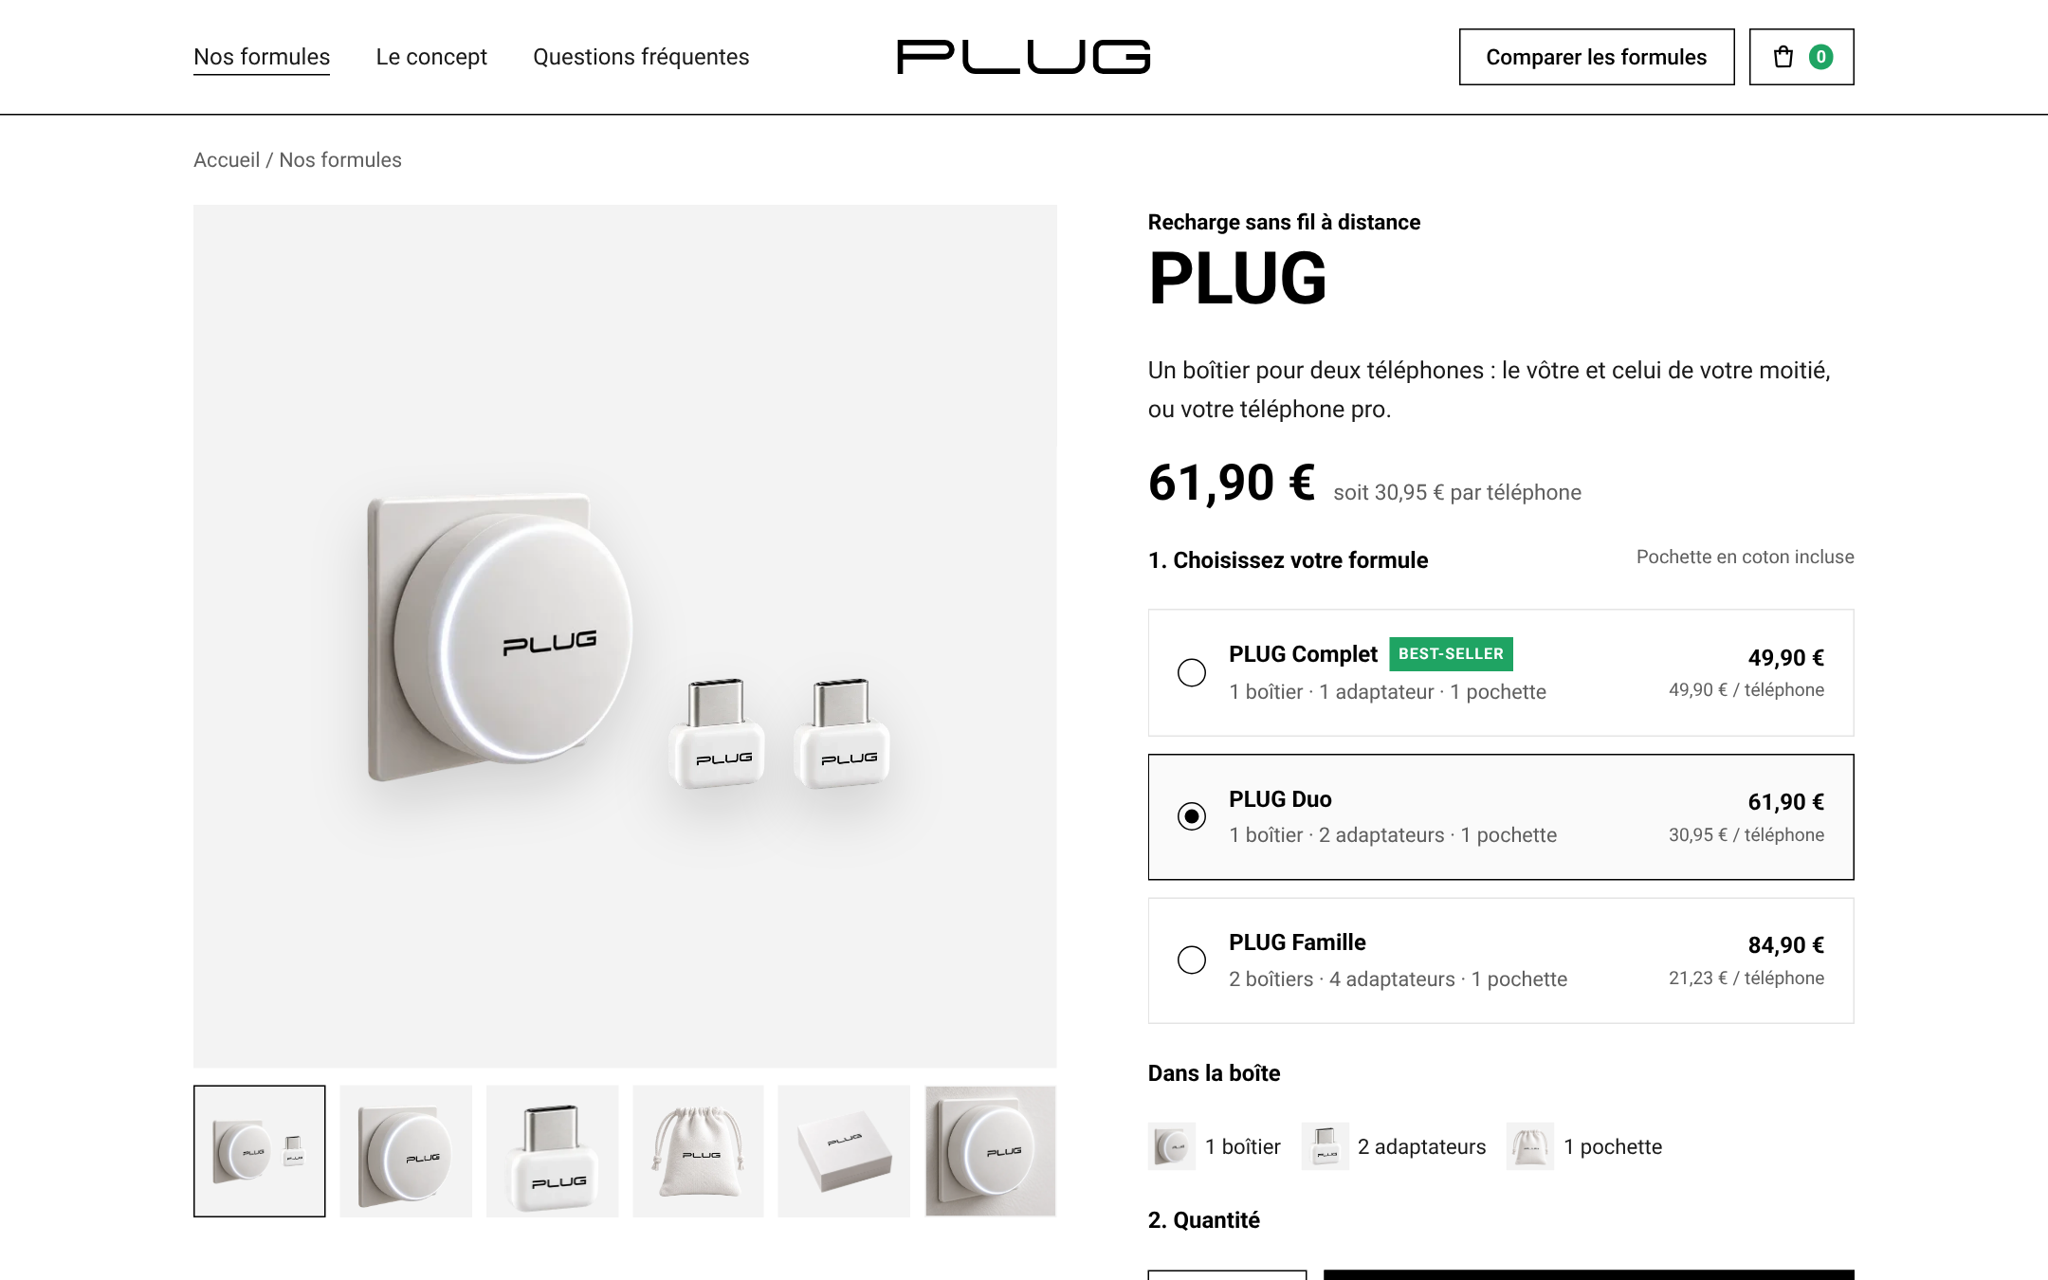

Le parcours d'achat en 4 étapes
Intervenant·e 4 · Design UX / UI
Commande simulée
PLG-48213
1. Accueil
2. Page produit
3. Panier
4. Commande
Le client découvre la promesse.
Il choisit sa formule et la quantité.
Il vérifie le total et la livraison.
Il valide et reçoit un numéro.
Le panier est partagé entre les pages et gardé dans le navigateur. Le paiement est simulé : c'est un projet étudiant fictif.
PLUG · Notre site commercial
10
Notes:
Intervenant·e 4 : le parcours d'achat se fait en quatre étapes. Le client arrive sur l'accueil, va sur la page produit pour choisir sa formule, vérifie son panier, puis valide la commande et reçoit un numéro. Le panier est le même sur toutes les pages. Le paiement est simulé, puisque c'est un projet fictif. Je laisse l'intervenant·e 5 vous montrer les critères d'un site commercial.

Slide 11
Tous les critères d'un site commercial
Intervenant·e 5 · E-commerce
Navigation claire menu, logo, fil d'Ariane
Boutons d'achat visibles dans chaque section
Catalogue avec prix 3 formules et 2 accessoires
FAQ 5 questions qui lèvent les freins
Fiche produit détaillée photos, contenu, quantité
Formulaire de contact nom, e-mail, message
Comparatif des formules tableau côte à côte
Version mobile s'adapte à tous les écrans
Panier modifiable quantités, total, livraison
Accès par QR code vers le site en ligne
Validation de commande numéro de commande (simulé)
Mentions légales, cookies liens prévus, pages à rédiger
PLUG · Notre site commercial
11
Notes:
Intervenant·e 5 : la consigne demande tous les critères d'un site commercial. Nous les avons vérifiés un par un : navigation, catalogue avec prix, fiche produit, comparatif, panier, validation de commande, boutons d'achat, FAQ, contact, version mobile et accès par QR code. Un seul point reste à compléter : les liens mentions légales et cookies sont en place, mais les pages elles-mêmes sont à rédiger.

Slide 12
La page produit, pensée pour convaincre
Intervenant·e 5 · E-commerce
Galerie de 6 vraies photos
boîtier, adaptateur, pochette, coffret, en situation
Choix de la formule
avec le prix par téléphone, mis à jour en direct
« Ce que vous recevez »
chaque élément en photo, avec sa quantité
Tableau comparatif
la formule choisie est surlignée en vert
PLUG · Notre site commercial
12
Notes:
Intervenant·e 5 : la page produit est le cœur de la vente. On y trouve une galerie de six vraies photos, le choix de la formule avec le prix par téléphone qui se met à jour, la liste de ce qu'on reçoit dans la boîte, et un tableau qui compare les trois formules. Tout est fait pour que le client choisisse vite et sereinement.

Slide 13
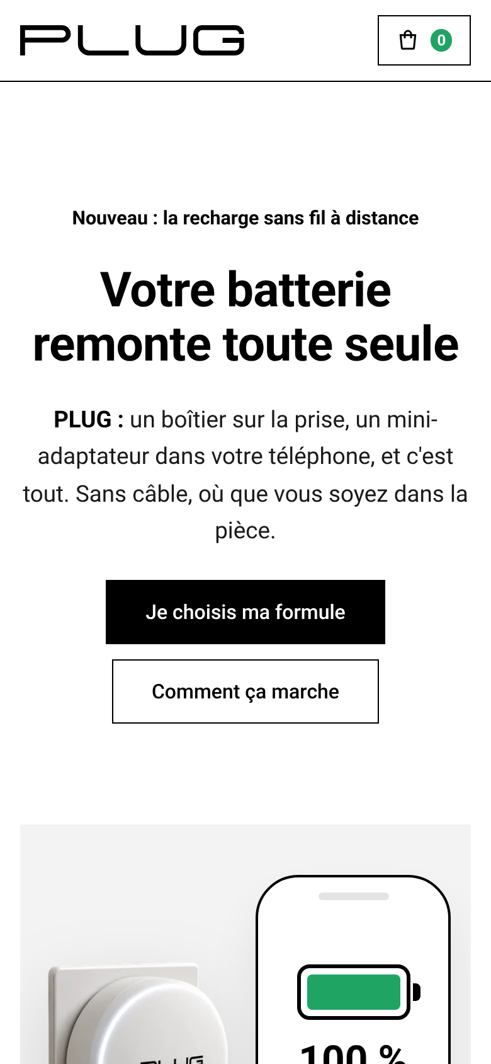
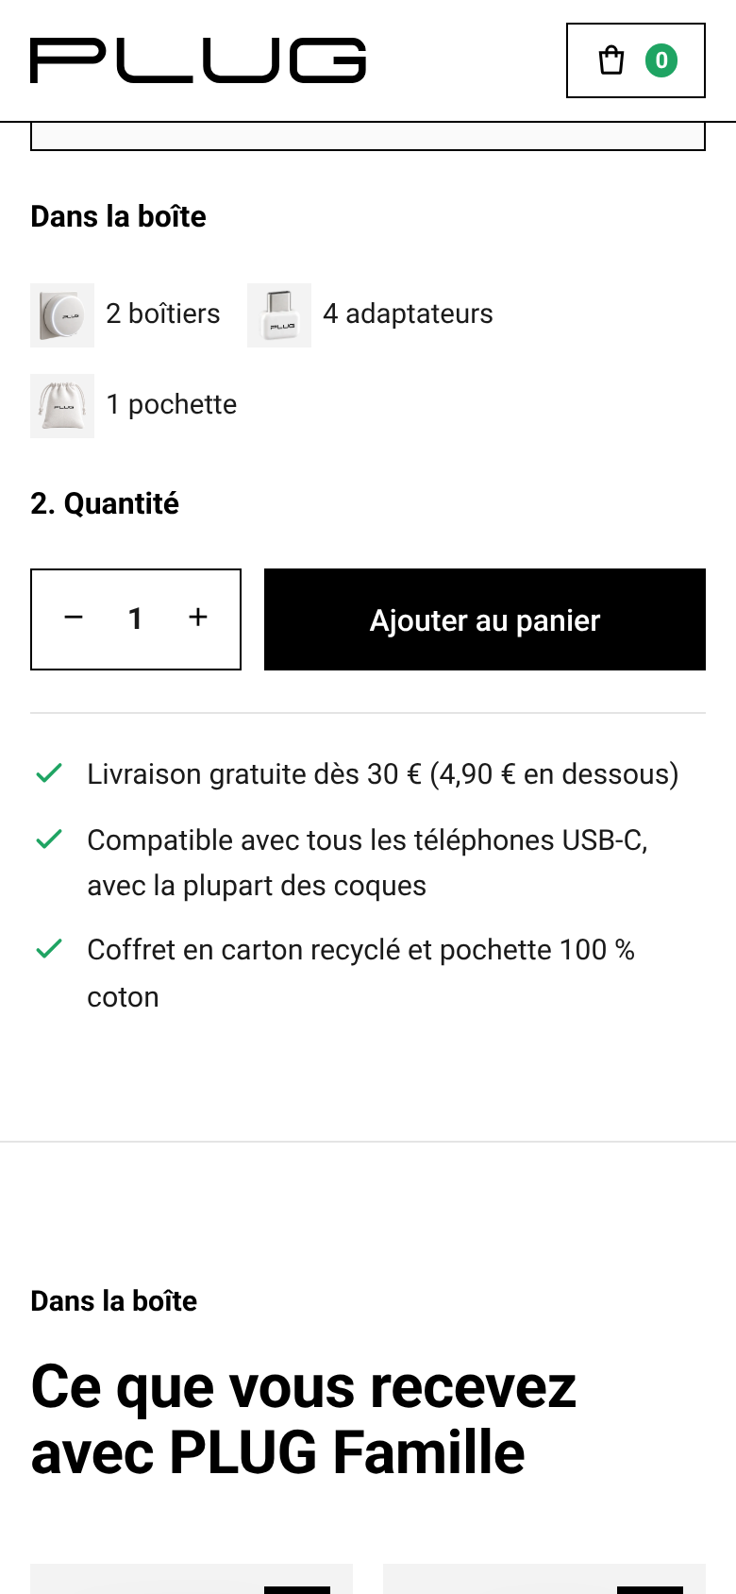
Pensé d'abord pour le téléphone
Intervenant·e 5 · E-commerce
Pourquoi le mobile d'abord ?
Un QR code se scanne avec un téléphone : la plupart des visiteurs arrivent donc sur mobile.
Menu simplifié : logo et panier toujours visibles
Barre d'achat fixée en bas sur la page produit
Formules et photos lisibles sur petit écran
PLUG · Notre site commercial
13
Notes:
Intervenant·e 5 : comme l'accès au site se fait par QR code, la plupart des visiteurs arriveront sur leur téléphone. Le site s'adapte donc au mobile : le menu se simplifie, le panier reste visible, et sur la page produit une barre d'achat reste fixée en bas de l'écran. Je passe la parole à l'intervenant·e 6 pour le QR code.

Slide 14
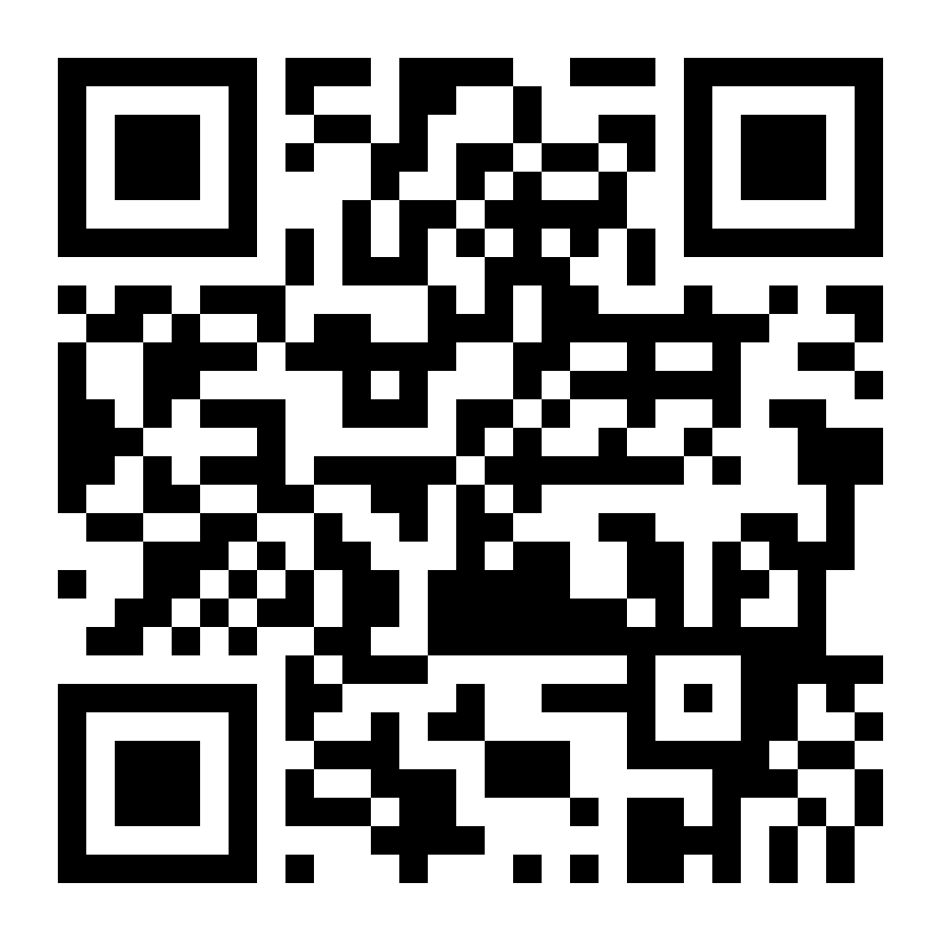
Le QR code : scannez, vous êtes sur le site
Intervenant·e 6 · Mise en ligne
saytam19.github.io/test
Hébergé sur GitHub Pages
Gratuit, public : tout le monde peut ouvrir le site.
Mis à jour automatiquement
Chaque modification du code est en ligne en 1 à 2 minutes.
QR code vérifié
Relu par un lecteur : il renvoie bien vers l'adresse du site.
PLUG · Notre site commercial
14
Notes:
Intervenant·e 6 : deuxième consigne, le QR code. Notre site est hébergé gratuitement sur GitHub Pages, à l'adresse saytam19.github.io/test. Il est public, donc n'importe qui peut l'ouvrir, et il se met à jour tout seul à chaque modification. Nous avons créé le QR code et vérifié qu'il renvoie bien vers le site. Vous pouvez le scanner maintenant avec votre téléphone.

Slide 15
Bilan et pistes d'amélioration
Intervenant·e 6 · Mise en ligne
Ce qui fonctionne
Pour aller plus loin
Un site en ligne, public et accessible
Un vrai paiement en ligne sécurisé
Un parcours d'achat complet, du choix à la commande
Rédiger mentions légales, CGV et cookies
Une version mobile soignée
Ajouter les avis des premiers clients
Un QR code qui mène directement au site
Un nom de domaine à nous et des statistiques de visite
PLUG · Notre site commercial
15
Notes:
Intervenant·e 6 : en bilan, le site est en ligne, le parcours d'achat est complet, la version mobile est soignée et le QR code fonctionne. Pour aller plus loin, il faudrait un vrai paiement sécurisé, rédiger les mentions légales, les CGV et la politique cookies, ajouter des avis clients, et prendre un nom de domaine à nous avec des statistiques de visite.

Slide 16
Merci ! Des questions ?
Votre batterie remonte toute seule. Notre site aussi est prêt.
Scannez pour visiter le site
100 %
saytam19.github.io/test
Notes:
Toute l'équipe : merci de votre attention. La batterie est à 100 %, comme notre site. Scannez le QR code pour le visiter, et nous répondons à vos questions.

